Slide 1
Aktuelle Trends und Strategien
für digitale Arbeitsplätze
Bernhard Dunst
Solutions Engineer
bernhard.dunst@pointsharp.com
Stand A9
Notes:
Tag 1: MATTERHORN MASTERCLASSES VORTRAG 14:30 bis 15:00
Mein Name ist Bernhard Dunst und ich bin Solutions Engineer bei Pointsharp.
Vorweg ein paar Worte zu Pointsharp
Stand A9

Slide 2
Wir sind ein europäisches Cybersicherheits-unternehmen
Notes:
Wir entwickeln Software in Europa und für Europa.
Unser Schwerpunkt liegt auf IAM-Lösungen die dazu beitragen einen sicheren und benutzerfreundlichen digitalen Arbeitsplatz zu schaffen.

Slide 3
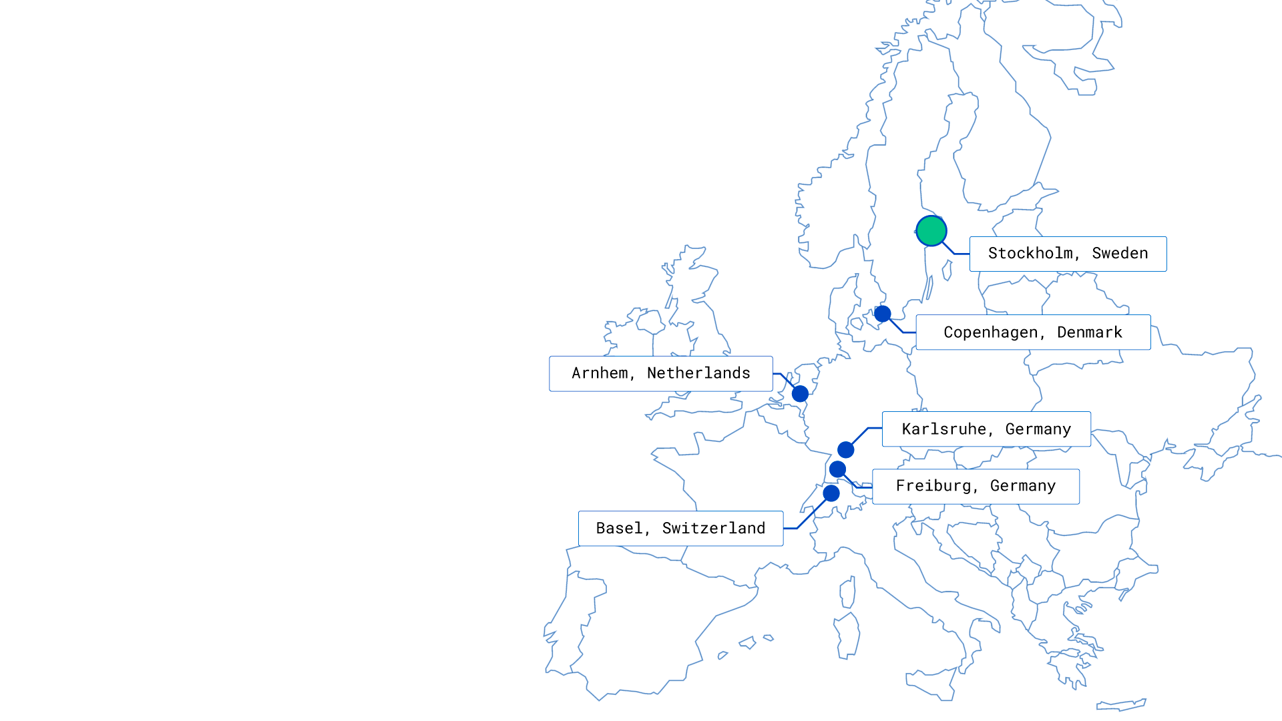
Pointsharp in Zahlen
6 Standorte
200 Mitarbeiter
100+ Partner
3500 Kunden
35+ Länder
100% made in Europe
Headquarter
Office
Notes:
Dies tun wir an:
6 Standorten
Mit ca. 200 Mitarbeitern
Für rund 3.500 Kunden
Aus über 35 Ländern
Cybersecurity 2025

Slide 4
Sie finden uns an
Stand A9
Notes:
Wenn Sie mehr über uns erfahren möchten kommen Sie gerne zu Stand 9

Slide 5
Cybersecurity 2025
Phishing
IT-Strategie
Zero Trust
Interne Bedrohungen
Gesetze und Compliance
Notes:
Auch dieses Jahr beschäftigen uns in der Cybersecurity verschiedene Themen wie:
Phishing
Zero Trust und
Compliance.
Ich möchte Ihnen heute einige Tipps und Strategien vorstellen, die dazu beitragen können Ihre Resilienz gegen Cyberbedrohungen zu verbessern.

Slide 6
Phishing in Deutschland
37 Millionen Phishing-Versuche 2024
Zuwachs um 16 %
Durchschnittlicher Schaden pro Angriff: 95.000 €
Notes:
Phishing ist weiterhin auf dem Vormarsch.
37 Millionen Phishingversuche 2024
Das sind 16% mehr als noch 2023 (Spam- und Phisihing Report Kaspersky)
Der durchschnittliche, durch Phishing, entstandene Schaden betrug 2022 noch 95.000 €
Phishing ist das eine, aber sollte ein Phishing-versuch zu einer Datenpanne führen liegt der Schaden deutlich höher,
-> Bedeutung Datenpanne
https://www.infosecurity-magazine.com/news/2024-phishing-attacks-double/
Foto von Kasia Derenda auf Unsplash

Slide 7
Durchnittliche Kosten einer Datenpanne in Deutschland
4,7 Millionen €
Notes:
IBM Cost of Data Breach Report 2024 https://www.ibm.com/downloads/documents/us-en/107a02e94948f4ec
Ein erheblicher Datenverlust hat darüber hinaus noch dramatischere Folgen:

Slide 8
Bedeutung Datenverlust
43 % der Firmen öffnen nicht wieder
29 % schließen innerhalb von zwei Jahren nach dem Vorfall
Notes:
Unternehmen, die einen erheblichen Datenverlust erlitten haben, werden zu 43 % nie wieder eröffnet und 29 % schließen innerhalb von zwei Jahren.
Quelle: CISSP Schulungsunterlagen Domäne 1
Foto von Bill Eccles auf Unsplash

Slide 9
IT-Strategie
Cloud Infrastruktur
SaaS
Exchange
On-premises
Notes:
Heute:
Die meisten IT-Umgebungen verfügen über Infrastrukturen an mehreren Standorten.
Viele Firmen bedienen sich Anwendungen aus verschiedenen IT-Umgebungen. Neben dem eigenen Rechenzentrum - kurz On-Prem - oder einer exklusiven Private Cloud, ist auch SaaS - sprich Software as a Service a.k. Cloud Anwendung – weit verbreitet.
Dies wird jetzt teilweise überdacht. Zum einen weil es nicht in allen Fällen wirtschaftlicher/günstiger ist einige Dienste betreiben zu lassen zum anderen aber auch auf die geopolitischen Veränderungen, die uns all betreffen. Neben den Kosten spielen, leider erst jetzt, auch Kontrolle und Datensicherheit eine zunehmende Rolle.
!Klicken!
Mit der Digitalisierung ist auch die Anzahl der Anwendungen enorm gestiegen. Diese Vielfältigkeit spiegelt sich auch in den verschiedensten Authentifizierungsmethoden wider denen der Anwender im Alltag begegnet.

Slide 10
Der Anwender
Notes:
Neben den verschiedenen Umgebungen der Anwendungen arbeiten die Menschen heute nicht nur vom Büro aus, sondern mobil oder von zu Hause. Dazu werden nicht immer betriebliche/dienstliche Geräte benutzt.
Ob Firmenlaptop und Geschäftshandy oder privater PC und Smartphone: Von überall soll der sichere Zugriff auf Alles erfolgen können.
Die Grenze zwischen dienstlich, privat oder gar öffentlich existiert im Arbeitsalltag nicht mehr.
-> Zero Trust

Slide 11
Zero Trust
On-Prem, Cloud, SaaS
Büro, Homeoffice, Unterwegs
Notes:
Traditionell haben sich Organisationen häufig auf netzwerkbasierte Sicherheitsmaßnahmen wie Firewalls und virtuelle private Netzwerke (VPNs) verlassen, um ihre Ressourcen zu schützen.
Im Gegensatz dazu verlagert ein Zero-Trust-Ansatz den Fokus vom Netzwerk(standort) auf den einzelnen Benutzer und/oder das einzelne Gerät.
Stellen Sie sich das so vor, als gäbe es weder drinnen noch draußen.
Der gesamte Datenverkehr wird gleich behandelt.
Da die Identität bei jeder Anfrage überprüft wird, unterbindet Zero Trust unbefugten Zugriff auf sensible Daten systemisch.

Slide 12
Interne Bedrohungen
Privilege Creep
Schatten-IT
Notes:
Authorization Creep / Privilege Creep und Schatten-IT
Definition: Anhäufung unnötiger Zugriffsrechte durch Mitarbeiter aufgrund veränderter Rollen oder Verantwortlichkeiten.
Ursachen: Beförderungen, Projektzuweisungen, Systemänderungen ohne anschließende Anpassung der Zugriffsrechte.
Risiken:
Erhöhte Angriffsfläche für Bedrohungsakteure.
Unbefugter Zugriff auf sensible Daten.
Wachsende Risiken durch Datenschutzverletzungen.
Verhinderung:
Implementierung des Prinzips der geringsten Privilegien (PoLP).
Regelmäßige Überprüfung und Anpassung der Zugriffsrechte.
Einsatz von Identity & Access Governance-Lösungen.
Ziel: Aufrechterhaltung eines sicheren und effizienten Zugriffsmanagements.

Slide 13
Gesetzliche Vorgaben
DSGVO
DORA
NIS2
Notes:
Vor einigen Jahren wurde die DSGVO fast wie ein neues Jahrtausend-Problem behandelt: Ab einem bestimmten Stichtag mussten Unternehmen die volle Kontrolle über ihre Nutzerdaten haben – andernfalls drohten hohe Geldstrafen.
Dank großer Anstrengungen haben die meisten Unternehmen die DSGVO heute im Griff, zumindest wenn sie in der EU ansässig sind oder hier bedeutende Geschäftsaktivitäten haben.
Die Digital Operational Resilience Act (DORA) trat am 17. Januar 2025 in der gesamten EU in Kraft. Ziel dieser Verordnung ist es, die Cybersicherheit in der Finanzbranche nachhaltig zu verbessern. Konkret bedeutet dies, dass betroffene Unternehmen ihre Sicherheits- und Risikomanagementstrategien optimieren müssen. Zudem müssen sie sicherstellen, dass auch Drittanbieter von Technologien und Lösungen die gleichen Vorschriften einhalten.
Die Network and Information Systems Directive (NIS2) ist seit Oktober 2024 in Kraft und wird nun in den nationalen Gesetzen der EU-Mitgliedstaaten verankert. Die Richtlinie weist viele Parallelen zu DORA auf, betrifft jedoch eine deutlich größere Anzahl von Unternehmen und Organisationen.

Slide 14
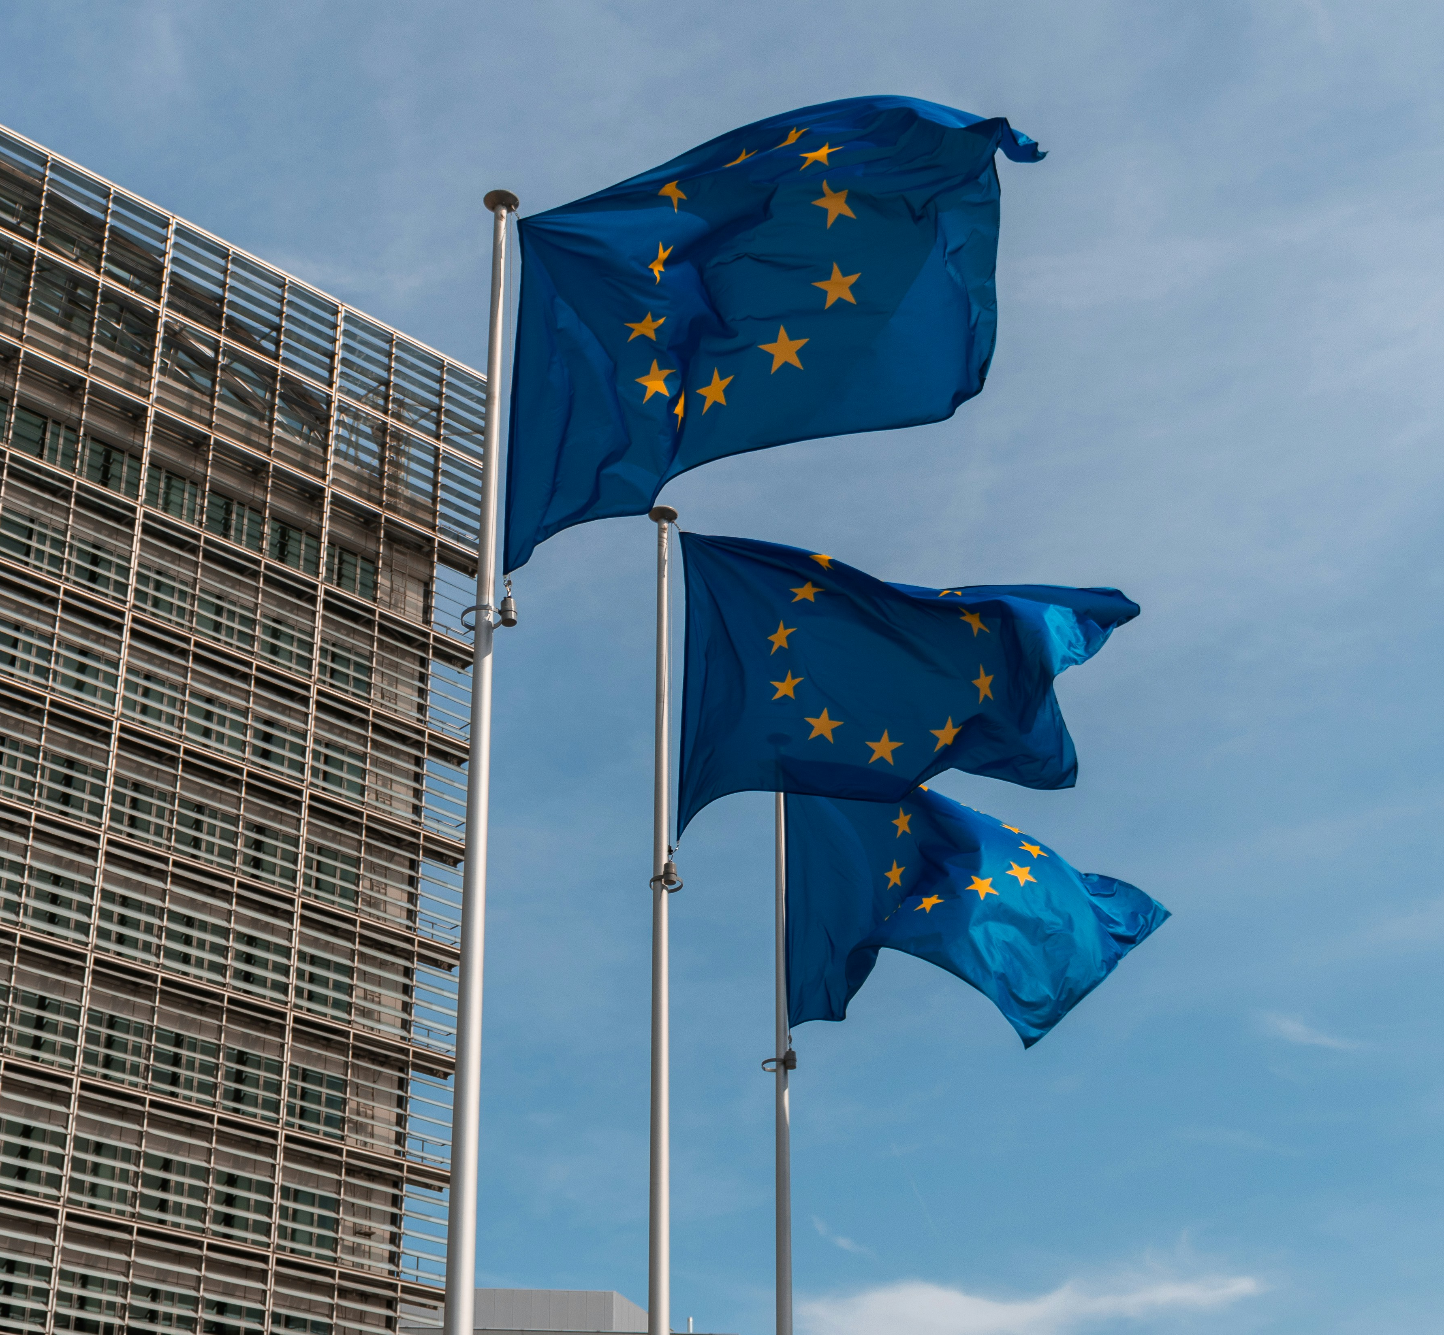
Compliance und Regulierungen
ISO27001
TISAX
Aufgabentrennung (SoD)
Notes:
ISO27001
Branchenspezifischen Anforderungen.
Segregation of Duty

Slide 15
Einige Herausforderungen
Verwalten von Identitäten
Sichere Anmeldung
Auditierung
Notes:
Einige der Herausforderungen, die sich daraus ergeben haben:
Aktualisierung von Identitätsdaten
Wenn die Personalabteilung die Rolle einer Person ändert, wird dies automatisch in Active Directory und den Zugriffsrechten der Person berücksichtigt? Und umgekehrt?
Verwenden Sie SSO und einen IdP für Cloud-Dienste, aber weiterhin ein VPN und keine zentrale Zugriffsverwaltung für lokale Anwendungen?
Sichere Anmeldung an allen Anwendungen
Die zunehmende Anzahl von Anwendungen macht es schwierig, für alle Anwendungen die gleiche sichere Anmeldeerfahrung zu gewährleisten.
Gibt es noch Anwendungen, für die nur Passwörter verwendet werden?
Oder werden je nach Anwendung unterschiedliche MFA-Lösungen verwendet?
Schwierige Auditierung
Wenn Sie ein Audit durchführen, wie einfach können Sie überprüfen, wer zu einem bestimmten Zeitpunkt Zugriff auf was hatte? Meistens sind dafür mehrere Abfragen in mehreren Systemen erforderlich, und anschließend müssen die Daten zusammengestellt werden, in der Hoffnung, dass sich ein vollständiges Bild ergibt.

Slide 16
Bestandteile eines sicheren, digitalen Arbeitsplatzes
Notes:
„Wir identifizieren vier zentrale Säulen, auf denen ein sicherer digitaler Arbeitsplatz basiert.“

Slide 17
Identitäten
eine Quelle für alle Identitäten
Automatisiertes Lebenszyklus-Management
Gute Rollenstruktur
Notes:
Einheitliche Datenquelle Beispiele:
Datengenauigkeit
Vereinfachung von Prozessen
Skalierbarkeit
Automatisiertes Lebenszyklusmanagement Beispiele:
Effizienz und Zeitersparnis
Höhere Sicherheit
Gute Rollenstruktur Beispiele:
Einfachere Zugriffskontrollen
Vereinfachte Governance
Konsistenz innerhalb der Organisation

Slide 18
Zugriff
Vereinheitlichte Verwaltung
Single Sign-On
On-Premise Modernisierung
Notes:
Einheitliche Verwaltung
Beispiele für Gründe:
Einfachere Verwaltung
Einheitliche Benutzererfahrung
Höhere Sicherheit – Vermeidung ungenutzter Zugriffsrechte und Minimierung von Lücken
Single Sign-On - Einmalige Anmeldung
Beispiele für Gründe:
Verbesserte Benutzererfahrung
Gesteigerte Produktivität
Audit-Trails
Modernisierung von On-Premise Anwendungen
Beispiele für Gründe:
Lokale Systeme sollten nicht als veraltet angesehen werden. Stellen Sie sicher, dass der Zugriff darauf genauso einfach funktioniert wie bei Cloud-Diensten.
Reduzierung von Schatten-IT
Hilft bei der Vereinheitlichung der Zugriffsverwaltung

Slide 19
Authentifizierung
Einheitliche Benutzererfahrung
Flexible Methoden
Unterstützung der ganzen IT-Umgebung
Notes:
Konsistente Benutzererfahrung
Beispiele für Gründe:
Benutzerzufriedenheit – Benutzer haben neue Anforderungen
Phishing-Risiken verringern
Zeit für Support und Schulungen sparen
Flexible Methoden
Beispiele für Gründe:
Unterschiedliche Anwendungsfälle und Kontexte erfordern unterschiedliche Authentifizierungsmethoden
Unterschiedliche Benutzertypen (Mitarbeiter, Auftragnehmer, Berater, Partner)
Benutzerfreundlichkeit
Unterstützung der gesamten Infrastruktur
Beispiele für Gründe:
Dies ist erforderlich, um die beiden anderen oben genannten Punkte zu unterstützen
Minimierung von Sicherheitslücken, Sicherstellung, dass alle Teile der Umgebung geschützt sind
Skalierbarkeit, neue Anwendungen sollten einfach hinzugefügt werden können

Slide 20
Gesetzliche Vorgaben
DSGVO
DORA
NIS2
Notes:
Die DSGVO zählt nach wie vor
Digital Operational Resilience Act (DORA)
NIS2 wiederum weist viele Parallelen zu DORA auf, betrifft jedoch eine deutlich größere Anzahl von Unternehmen und Organisationen.
Für NIS2 zählen unter anderem
die Verwendung von Multi-Faktor-Authentifizierung
Sicherheitsverfahren und Datenzugangsrichtlinien sowie
Einsatz von Kryptographie und Verschlüsselung
Zu den empfohlenen Maßnahmen.

Slide 21
Compliance
Aufgabentrennung (Segregation of Duties)
Prüfpfade und automatische Kontrollen
Sichere Kommunikation
Notes:
Aufgabentrennung
Beispiele für Gründe:
Betrugsprävention
Einhaltung gesetzlicher Vorschriften
Rechenschaftspflicht
Audit-Trails und automatisierte Prüfungen
Beispiele für Gründe:
Rechenschaftspflicht und Einblicke
Verbesserte Reaktion auf Vorfälle
Verhindern Sie Compliance-Verstöße, bevor sie auftreten
Sichere Kommunikation
Beispiele für Gründe:
Schützen Sie sensible Informationen und verhindern Sie Datenverstöße
Bleiben Sie konform und halten Sie Vorschriften ein
Sichere Kanäle zu externen Parteien mit Audit-Trails

Slide 22
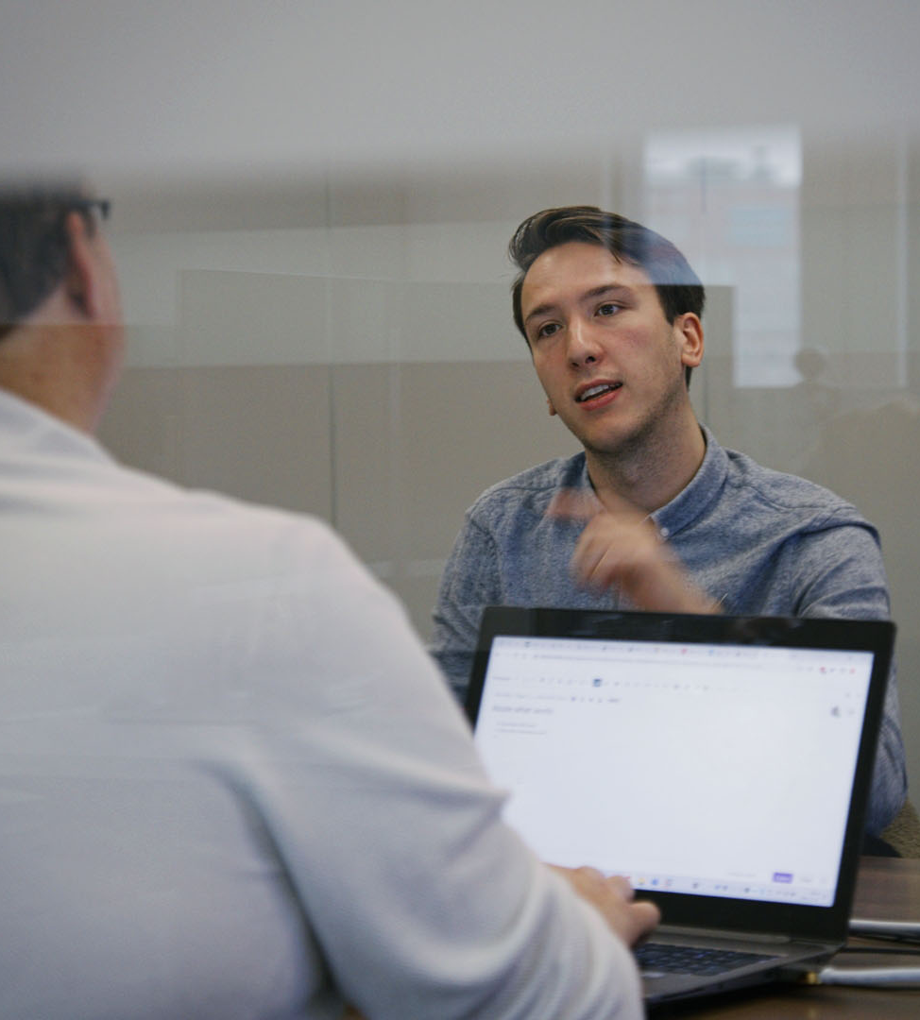
Was können Sie tun?
Notes:
Abschließend möchte ich Ihnen noch Rüstzeug an die Hand geben, mit der Sie sich für 2025 wappnen können.

Slide 23
Vereinheitlichen Sie Ihre Multifaktorauthentifizierung
Notes:
Untersuchungen und Statistiken haben gezeigt, dass die Akzeptanz von Sicherheitsverfahren bei den Benutzern umso höher ist, je weniger sie ihre tägliche Arbeit beeinflussen oder behindern.
Eine konsistente Benutzeroberfläche im Umgang mit MFA hilft, die Akzeptanz bei den Endbenutzern zu erhöhen.
Dies bedeutet jedoch nicht, dass das Ziel eine einzige Authentifizierungsmethode für alle Anwendungen und Mitarbeiter.
Das ist wie aufgrund der Vielzahlt der verschiedenen Anwendungen und Authentifizierungsmethoden schlicht nicht möglich.
Vielmehr verbessert eine Plattform, die mehrere MFA-Methoden und ein vertrautes Anmeldeerlebnis für alle Anwendungen ermöglicht die Sicherheit Ihres Unternehmens.
Egal ob der zweite Faktor über ein One-Time-Password, einem Zertifikat, einem Fingerabdruck oder FIDO2 bereitgestellt wird, all diese Methoden, und noch mehr, führen unsere Lösungen zu einem Benutzererlebnis zusammen.
Darüber hinaus können neue Anwendungen auch einfach via SAML oder OIDC angebunden werden.

Slide 24
Modernisieren Sie Ihren
On-Prem Zugang
Notes:
Greifen sie Auf ältere/benutzerdefinierte Anwendungen z.B. über einen Application Proxy zu
Fügen Sie auch für Exchange On-Prem eine MFA hinzu

Slide 25
Etablieren von
Zero-Trust
Notes:
Ein Zero-Trust-Ansatz in der IT-Sicherheit basiert auf dem Grundsatz: „Vertraue niemals, überprüfe immer“. Im Gegensatz zu traditionellen Sicherheitsmodellen, die interne Netzwerke als vertrauenswürdig behandeln, geht Zero Trust davon aus, dass sowohl interne als auch externe Netzwerke potenziell unsicher sind. Daher wird jeder Zugriff auf Ressourcen kontinuierlich überprüft und autorisiert.
Grundprinzipien des Zero-Trust-Modells
Niemals vertrauen, immer verifizieren
Jeder Zugriff wird unabhängig vom Standort des Nutzers oder Geräts überprüft.
Verwendung von Multi-Faktor-Authentifizierung (MFA) zur Sicherstellung der Identität. (Wikipedia – Die freie Enzyklopädie, exeon.com)
Prinzip der geringsten Privilegien (Least Privilege)
Nutzer und Geräte erhalten nur die minimal erforderlichen Berechtigungen.
Regelmäßige Überprüfung und Anpassung der Zugriffsrechte. (technologiede.com)
Mikrosegmentierung
Aufteilung des Netzwerks in kleinere, isolierte Segmente.
Begrenzung der Bewegungsfreiheit von Angreifern im Falle einer Kompromittierung. (exeon.com, technologiede.com)
Kontinuierliche Überwachung und Protokollierung
Echtzeit-Überwachung aller Aktivitäten im Netzwerk.
Erkennung und Reaktion auf verdächtige Aktivitäten. (Sigma IT Website, DTS Systeme GmbH)
Dynamische Zugriffskontrollen
Zugriffsentscheidungen basieren auf aktuellen Kontextinformationen wie Benutzerrolle, Standort und Gerätezustand.
Anpassung der Berechtigungen in Echtzeit.
Starke Authentifizierung und Autorisierung
Verwendung von Technologien wie Zero Trust Network Access (ZTNA) zur Sicherstellung eines sicheren Zugriffs.
Einsatz von rollenbasierten Zugriffskontrollen (RBAC). (Check Point Software)
Diese Prinzipien tragen dazu bei, die IT-Infrastruktur vor internen und externen Bedrohungen zu schützen, indem sie eine strikte Kontrolle und Überwachung aller Zugriffsversuche gewährleisten.

Slide 26
Prüfen der Anforderungen
bindender Richtlinien und Gesetze
Notes:
EU-Vorschriften können auf den ersten Blick einschüchternd wirken – insbesondere, wenn bei Nichteinhaltung Geldstrafen drohen. Das ignorieren der Vorgaben, und somit das Abstreiten des potentiellen Risikos der Nichteinhaltung, ist aber keine Option.

Slide 27
Zusammenfassung
Phishing
IT-Strategie
Zero Trust
Gesetze und Compliance
Phishingresistente MFA
Modernisieren von On-Prem
Identity Access Management
Notes:
Aufrechterhaltung eines sicheren und effizienten Zugriffsmanagements (IAM).

Slide 28
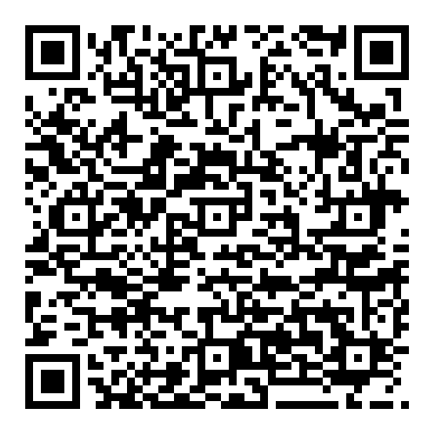
Vielen Dank!
Für Fragen besuchen Sie mich gerne an unserem Stand A9
Nächster Experttalk am 03. Juni.
Melden Sie sich an!
Bernhard Dunst
Solutions Engineer
bernhard.dunst@pointsharp.com
Notes:
Experttalk: Einheitliche MFA im Spannungsfeld von Globalisierung und Compliance.

